Slide 1




Ehliyet Sınavı Uygulaması
Flutter ile Mobil Programlamaya Giriş
www.youtube.com/BMderslerim
Hazırlayan : Berat ELİAÇIK 1911404006
Tarih : 30/05/2022
Sürüm : v1
Ders Yürütücüsü : Doç. Dr. İsmail KIRBAŞ

Slide 2

İÇİNDEKİLER
Flutter Nedir?
Dart Nedir?
Uygulama Amacı ve Tanıtımı
Uygulama
Uygulama Kodları
Sonuç
Yardımcı Kaynaklar

Slide 3
Flutter Nedir?
Flutter; Android ve IOS gibi platformlar için mobil uygulama geliştirmenizi sağlayan bir SDK olarak tanımlanabilir.
Framework, Widget ve farklı araçları barındıran, sadece kod tabanı kullanarak uygulama geliştirmenizi sağlayan bir sistemdir. Flutter açık kaynak kodlu bir araçtır. Bu aracı tüm mobil tasarımcı ve geliştiriciler ücretsiz kullanabilirler.
Flutter ilk sürümü olan ‘sky’, Google tarafından 2017 yılında piyasaya sürülmüştür.

Slide 4
Flutter Nedir?
Flutter genel olarak iki farklı unsurdan oluşmaktadır;
Yazılım Geliştirme Kiti: SDK olarak da bilinir. Mobil uygulamalarınızı pratik bir şekilde geliştirebilmeniz için farklı araçları kullanıma sunmaktadır. Yazdığınız kodlar hem IOS hem de Android için uygun hale getirebilirsiniz.
Framework: Yazılım geliştirme aşamasında kullanmanız gereken kullanıcı ara yüzü (UI) bileşenlerini kullanabilmenizi sağlar. Bu bileşenler sayesinde mobil uygulama projenizi kişiselleştirebilme şansı elde edebilirsiniz.

Slide 5
Flutter Nedir?
Flutter yardımıyla hem IOS hem de Android platformlarını hedefleyecek uygulamalara sahip olabilirsiniz.
Çapraz platformlu mobil uygulamalar sayesinde hem maliyet hem de zaman açısından tasarruf sağlayabilirsiniz.
Flutter ile her iki sistemde de yüksek uyum sağlayacak başarılı uygulama tasarımı yapılabilir.

Slide 6

Dart Dili Nedir?
Dart, ilk kez Google tarafından 2011 yılında tanıtılan çok maksatlı ve nesne yönelimli, smalltalk tarzını benimsemiş bir programlama dilidir. Google’ın JavaScript’in yerini almasını düşünerek geliştirdiği Dart, sonraları Ecma International’ın çabalarıyla bir standart haline getirilmiştir.
Şimdilerde Google’ın Flutter Framework’ü ile ön plana çıkmaya başlayan Dart’ı kullanarak; web sunucuları, web uygulamaları, native mobil uygulamalar ve IoT geliştirmeleri yapılabilmektedir.

Slide 7

Uygulama Amacı ve Tanıtımı
Yapmış olduğum Ehliyet Sınavı uygulaması, 18 yaşına girmiş ve sürücü belgesi almak için sınava hazırlanan kişilere yönelik, sınav yönetmeliğine uygun ve içinde çıkmış sorular barındıran bir uygulamadır.
En çok önem arz eden ve son 5 yılda en çok sorulan trafik işaretlerini de içinde bulunduran gerçek sınav sorularından oluşan bu uygulama, internet gerektirmediğinden her yerde kullanılabilmektedir.

Slide 8
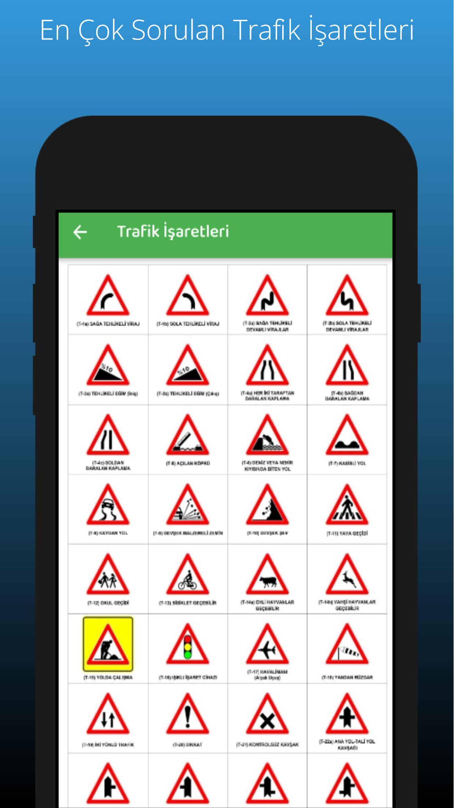
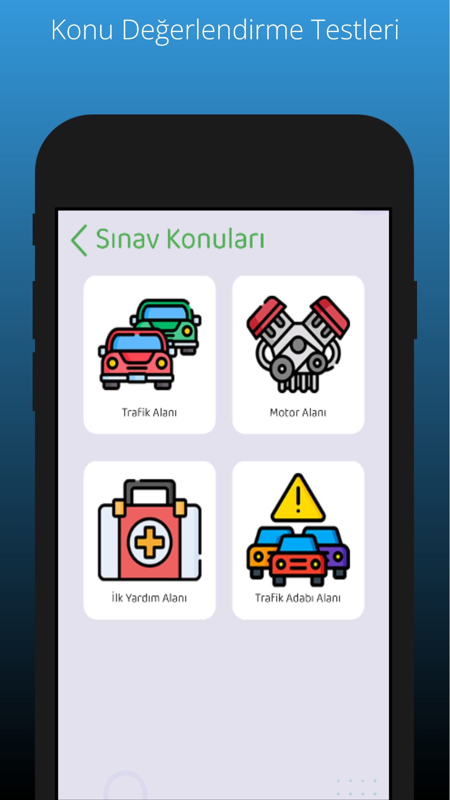
Uygulama Amacı ve Tanıtımı

Slide 9
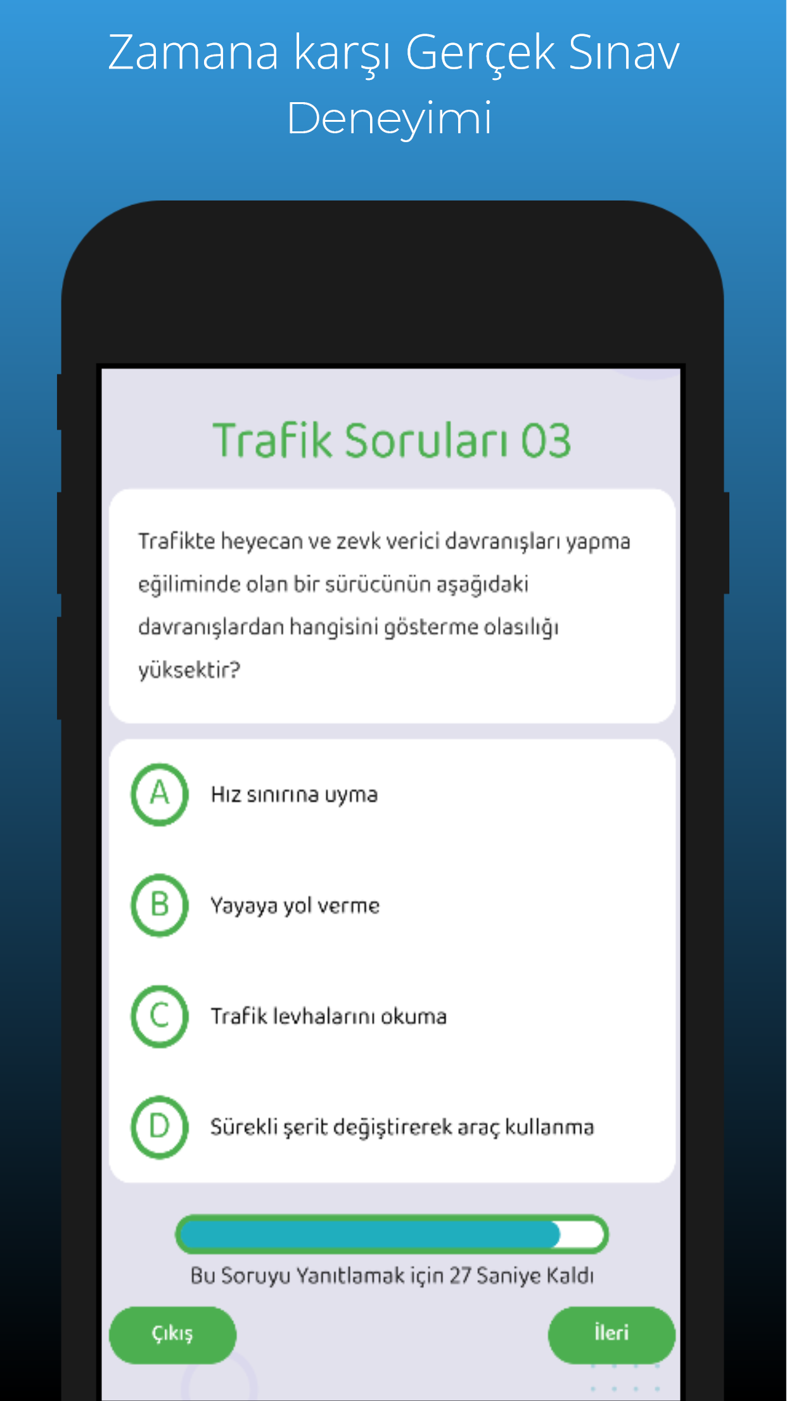
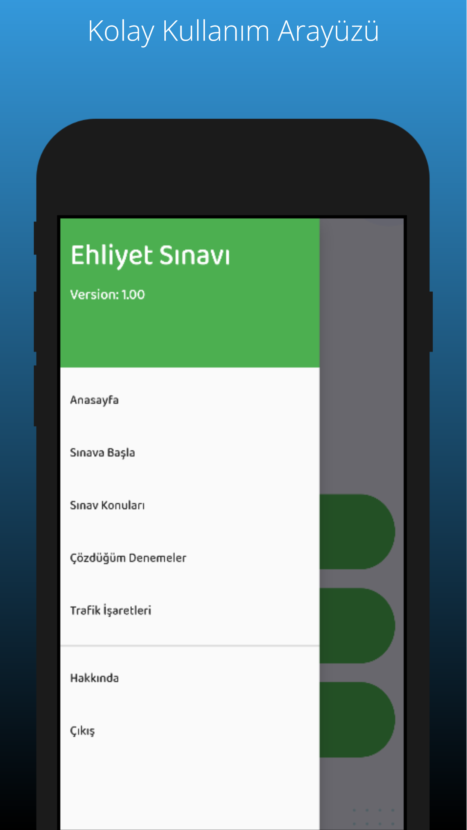
Uygulama Amacı ve Tanıtımı

Slide 10
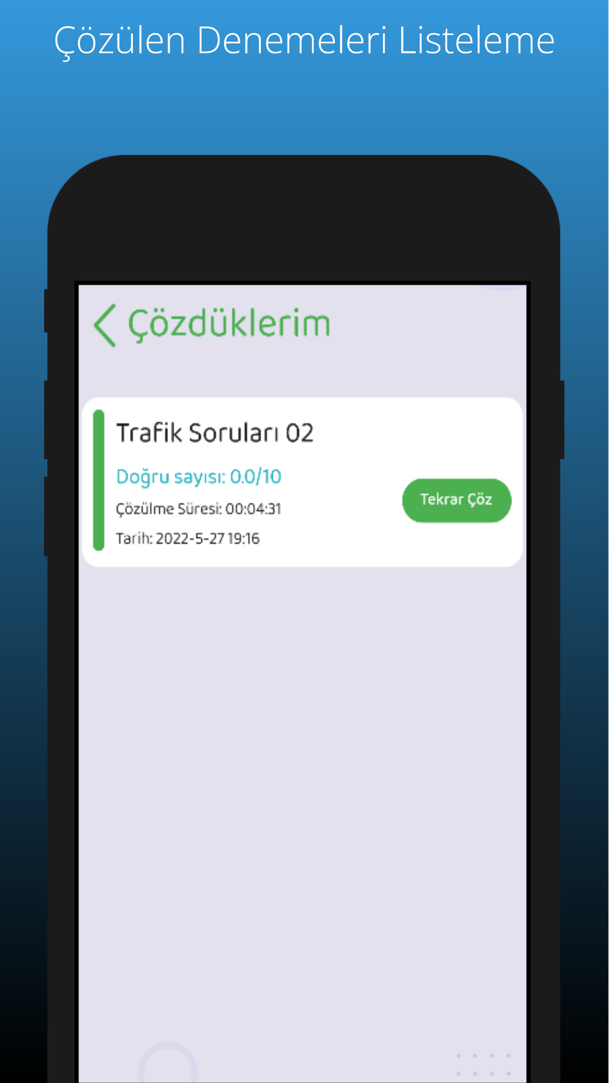
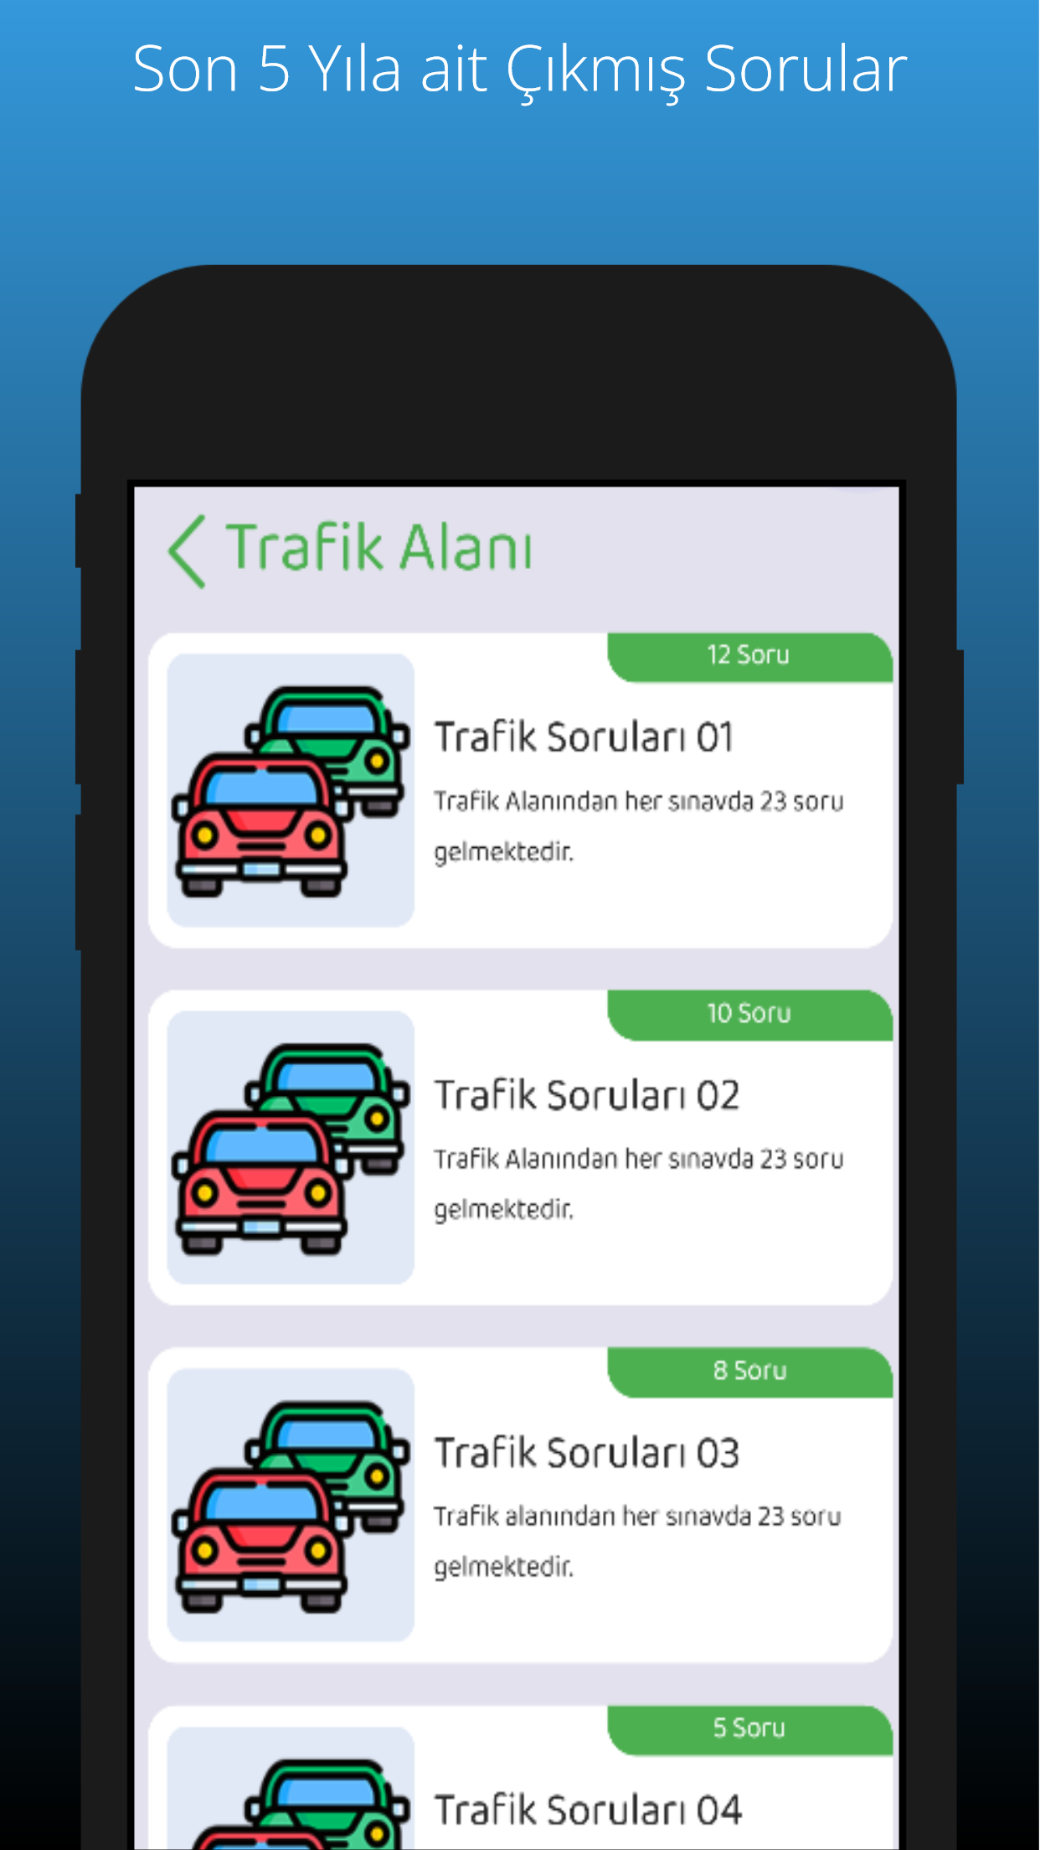
Uygulama Amacı ve Tanıtımı

Slide 11
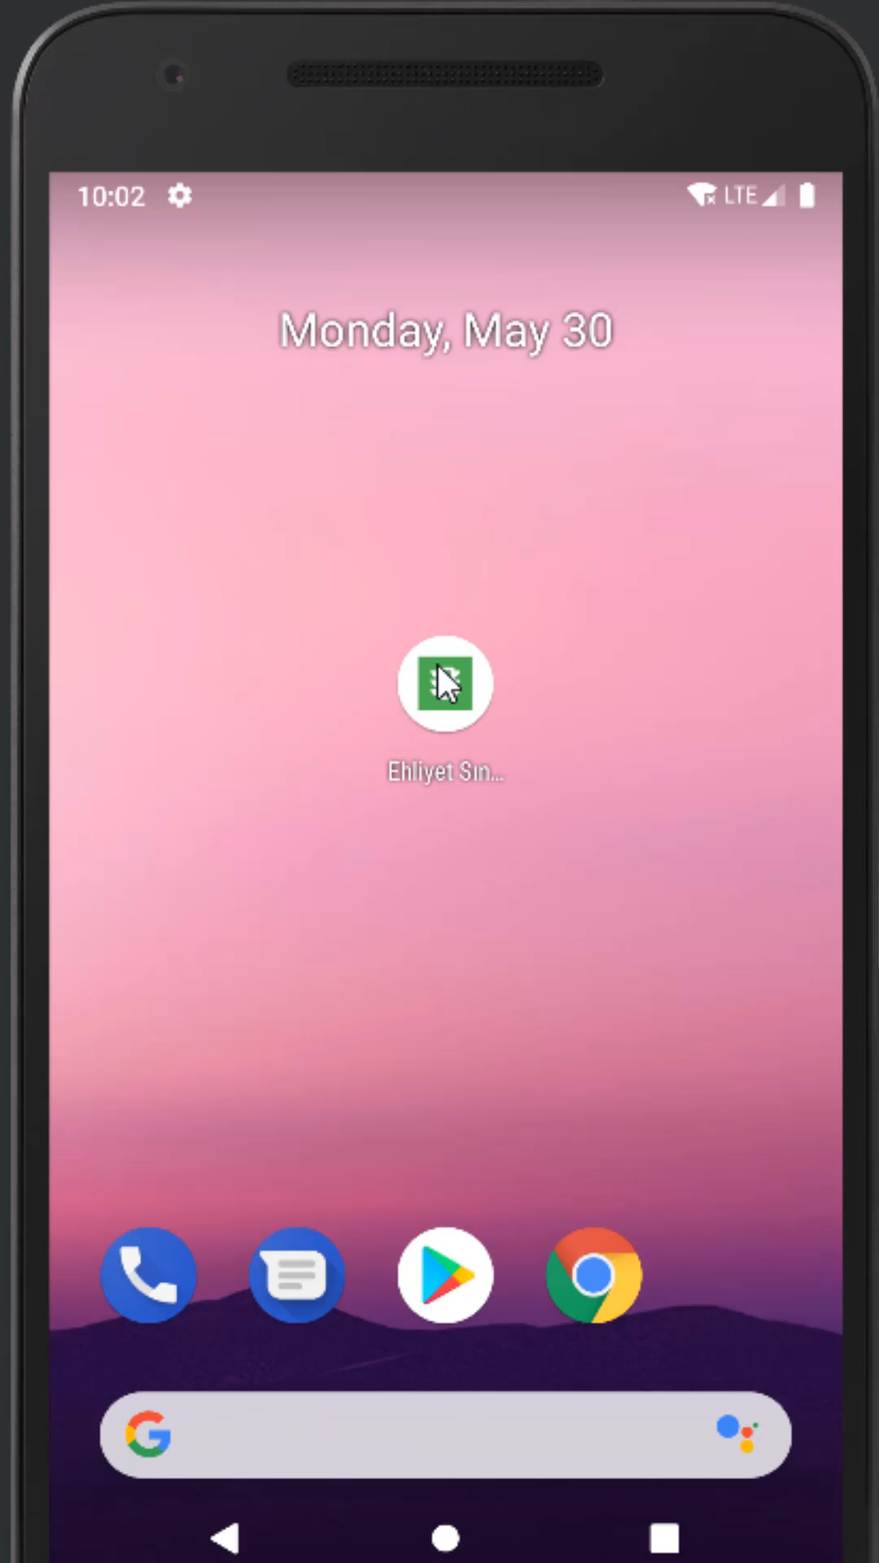
Uygulama

Slide 12
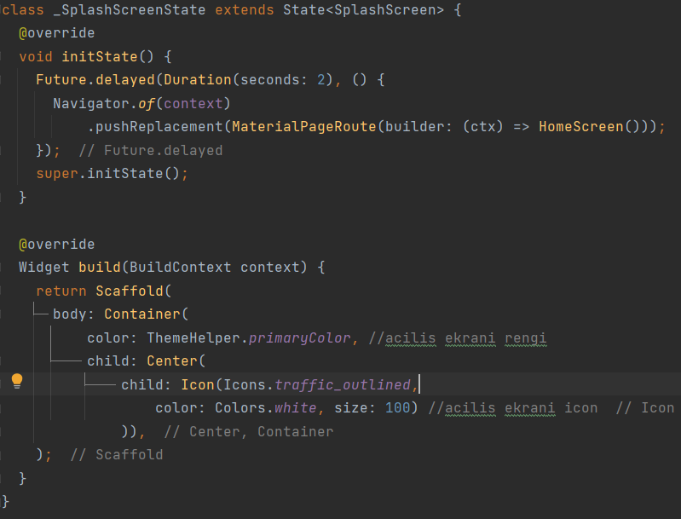
Uygulama Kodları - Açılış Ekranı

Slide 13
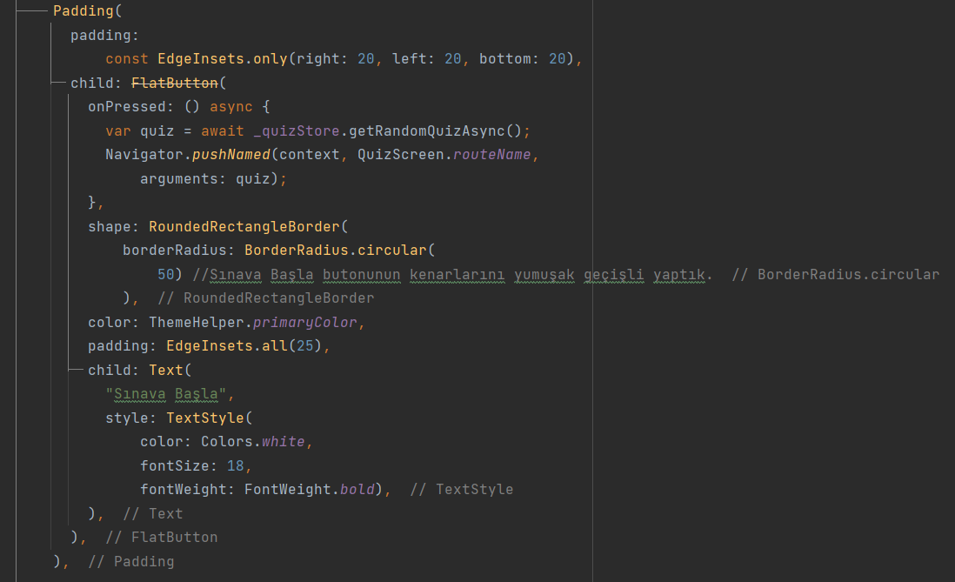
Uygulama Kodları - Ana Ekran

Slide 14
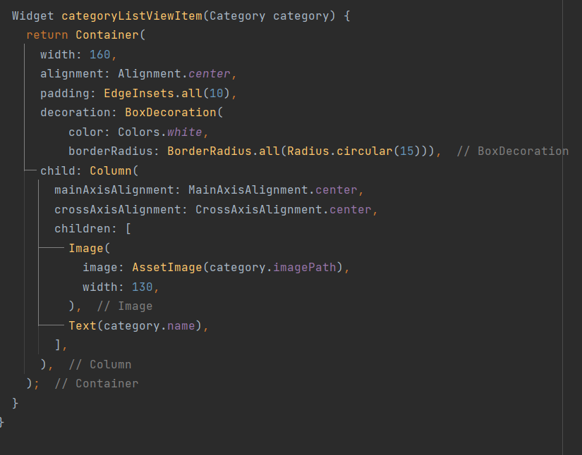
Uygulama Kodları – Sınav Konuları

Slide 15
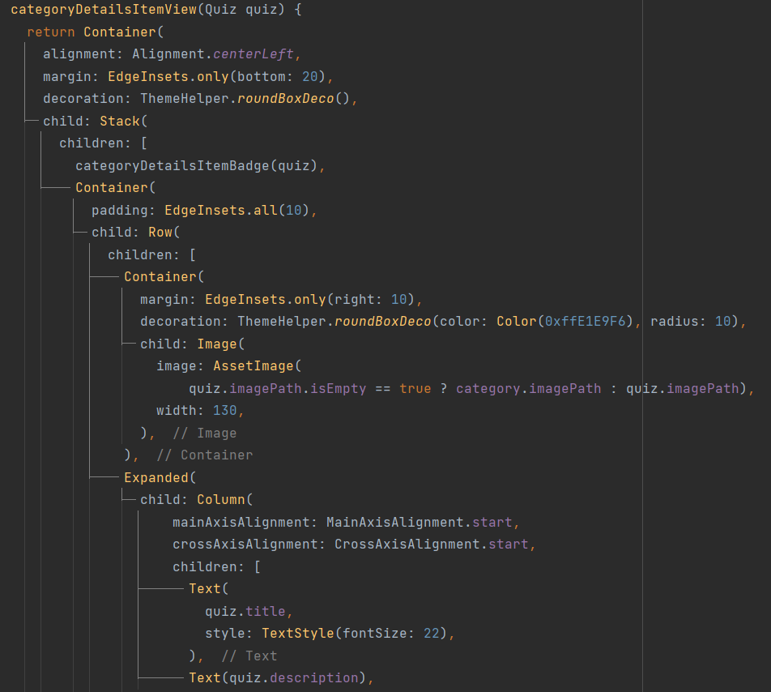
Uygulama Kodları – Konu Soruları Ekranı

Slide 16
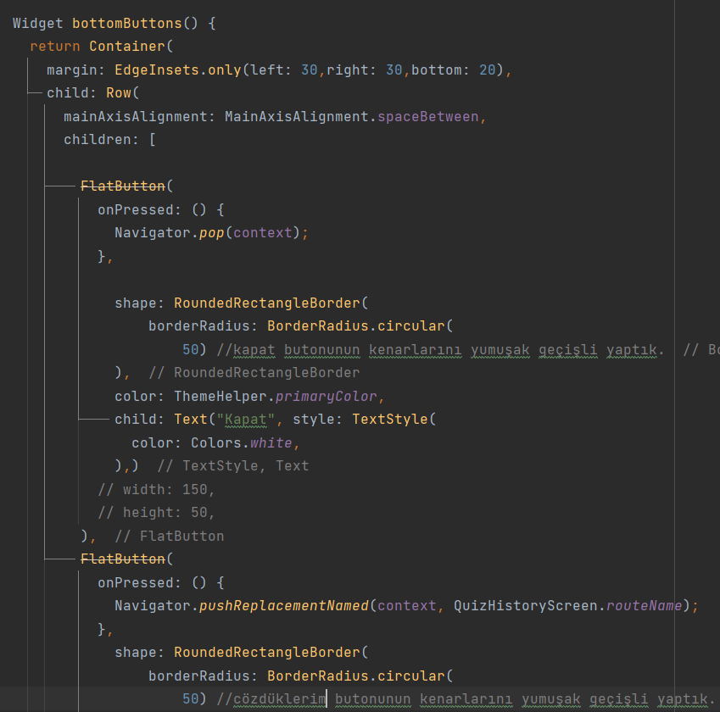
Uygulama Kodları – Sınav Sonuç Ekranı

Slide 17
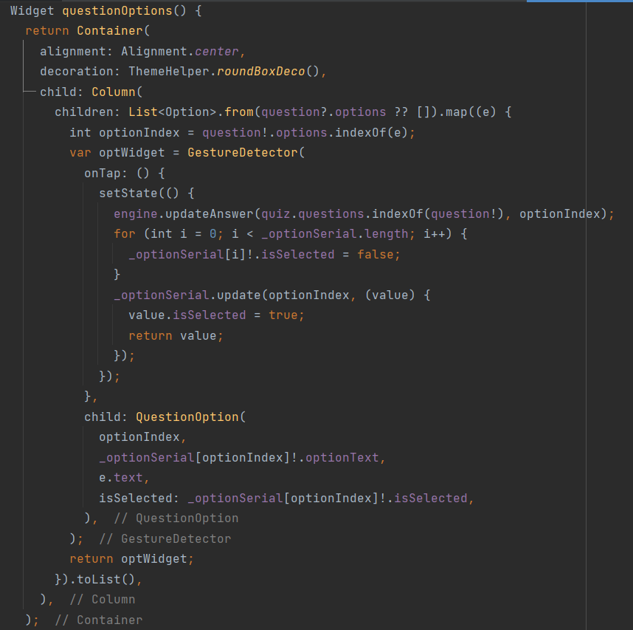
Uygulama Kodları – Sınav Ekranı

Slide 18
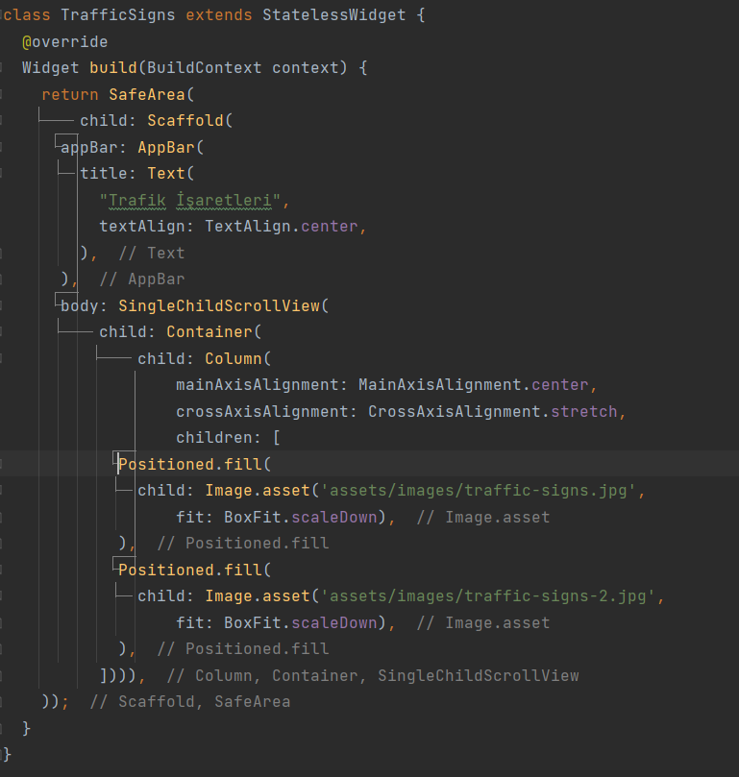
Uygulama Kodları – Trafik İşaretleri Ekranı

Slide 19
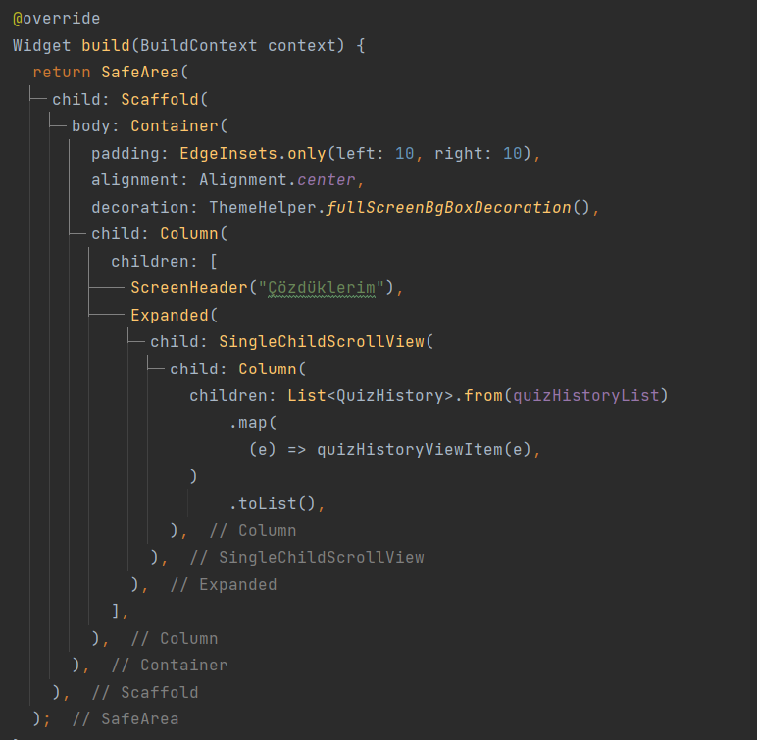
Uygulama Kodları – Çözülen Denemeler Ekranı

Slide 20
Sonuç
Sonuç olarak, Flutter ve dart dili ile geliştirdiğim Ehliyet Sınavı uygulaması, ehliyet almak isteyen, ehliyet sınavına hazırlanan veya bilgilerini tazelemek isteyenlerin kullanabileceği bir uygulamadır. Bu uygulama internet bağlantısı gerektirmediği için insanlar MEB Ehliyet sınavına her yerde hazırlanabilirler.
Uygulamayı Google Play Store üzerinden indirerek kullanabilirsiniz.

Slide 21

Yardımcı Kaynaklar
https://en.wikipedia.org/wiki/Flutter
https://en.wikipedia.org/wiki/Dart_(programming_language)
https://docs.flutter.dev/
https://dart.dev/guides
https://www.tutorialspoint.com/flutter/index.htm
https://www.tutorialspoint.com/dart_programming/index.htm
https://www.geeksforgeeks.org/flutter-tutorial/

Slide 22
İlginiz için teşekkürler…
Flutter ile Mobil Programlamaya Giriş
www.youtube.com/BMderslerim
Hazırlayan : Berat ELİAÇIK 1911404006 E-posta : berateliacikk@gmail.com
Tarih : 30/05/2022
Ders Yürütücüsü : Doç. Dr. İsmail KIRBAŞ
E-posta : ismkir@gmail.com

